Slide 1
KHỞI ĐỘNG

Slide 3
Hãy quan sát những hình ảnh sau

Slide 4
Thứ Năm ngày 31 tháng 10 năm 2024
Bài 4. Chậu và giá thể trồng hoa, cây cảnh (Tiết 1)
KHÁM PHÁ

Slide 5
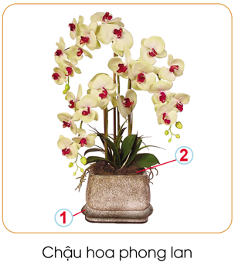
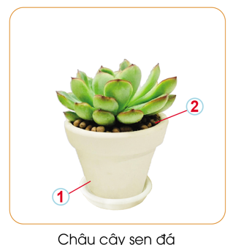
1. Chậu và giá thể dùng để trồng hoa, cây cảnh
Chỉ rõ chậu và giá thể có trong hai hình sau:

Slide 6
2. Một số loại chậu trồng hoa, cây cảnh
Em hãy nêu đặc điểm của mỗi loại chậu trồng hoa và cây cảnh trong hình dưới đây:

Slide 7
AI NHANH
AI ĐÚNG

Slide 8
Ai nhanh Ai đúng?
4
3
2
8
9
7
6
1
5
0
Thời gian

Slide 13
VẬN DỤNG

